Slide 1


ST-SAM: SAM-Driven Self-Training Framework for
Semi-Supervised Camouflaged Object Detection
CVPR 2025
汇报人：许传銮

Slide 2
目录
01
引言
伪装目标检测与半监督学习
02
ST-SAM方法
提出的自训练框架与核心模块
03
实验结果
对比实验与消融实验
04
总结
主要贡献总结与未来展望

Slide 3

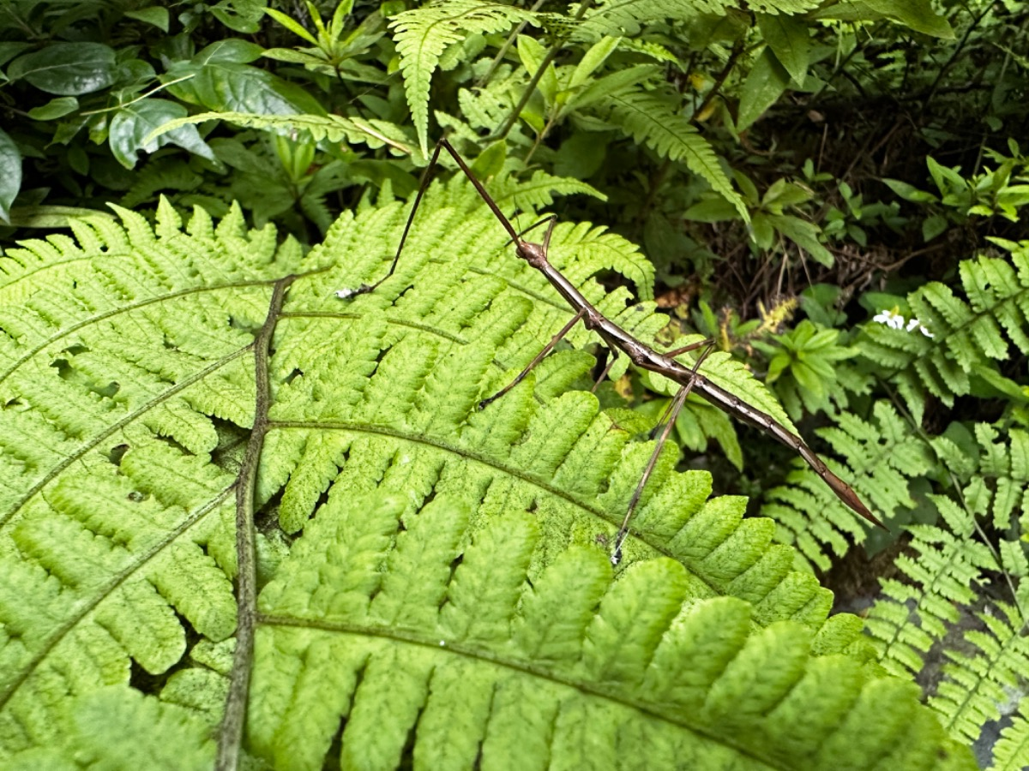



1
    引言
伪装目标检测（Camouflaged Object Detection, COD）
任务定义
在复杂场景中精确地定位和分割与背景高度相似的伪装目标。
核心挑战
纹理相似性、轮廓复杂性及目标尺度变化大，导致检测难度极高。
应用价值
在军事侦察、野生动物保护、智能安防等领域具有重要应用。
数据瓶颈
图示：竹节虫完美融入环境，展示了COD任务的挑战性
高质量像素级标注数据稀缺，限制了研究的深入发展。

Slide 4
1
    引言
半监督（Semi-Supervised，SS）
· 现有的基于师⽣框架的SSCOD⽅法在监督信息稀缺的情况下
存在严重的预测偏差和误差传播问题。
· 其多⽹络架构会导致较⾼的计算开销和有限的可扩展性
主要贡献
· 本⽂设计的ST-SAM框架，采⽤⾃训练策略，根本上规避了模型间的预测偏差。
· 论⽂的设计还利⽤SAM在特定任务中的潜⼒，以减轻⾃训练的误差累积。

Slide 5

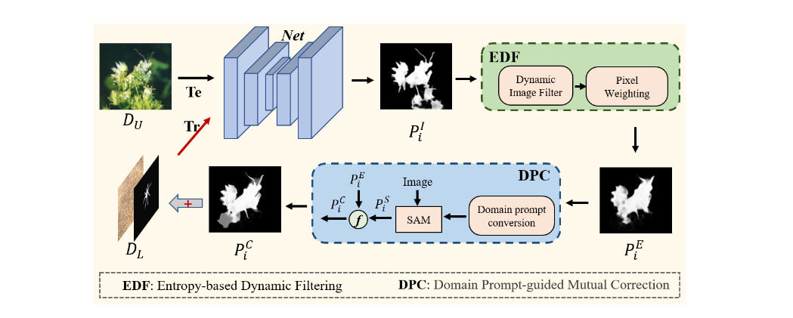


2
    ST-SAM方法
模型整体框架
核心策略与组成
模型架构图
COD 网络 (Net)
基础的编码器-解码器结构，用于学习伪装目标检测任务。
熵动态过滤 (EDF)
清洗并动态扩展初始伪标签，确保训练数据质量。
领域提示引导 (DPC)
将伪标签转化为提示，引导SAM生成高质量标签并相互校正。
SAM角色:作为外部强大的分割引擎，提供高质量监督信号。

Slide 6



2
    ST-SAM方法
基于熵的动态过滤策略（Entropy-based Dynamic Filtering strategy，EDF）
1. 计算局部与全局熵
2. 实例级筛选
量化每个像素及其邻域的预测不确定性，熵值越高不确定性越大。
剔除噪声严重的整幅图像，避免早期训练引入大量误差。
3. 像素级加权
4. 动态扩展
为不同可信度像素分配权重，降低模糊区域对训练的干扰。
逐步扩大伪标签选择范围，实现“从易到难”的渐进式学习。

Slide 7
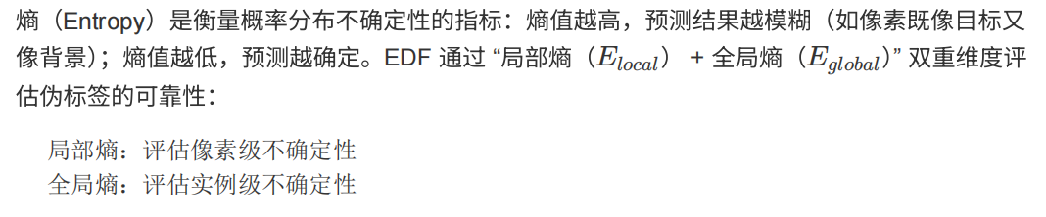
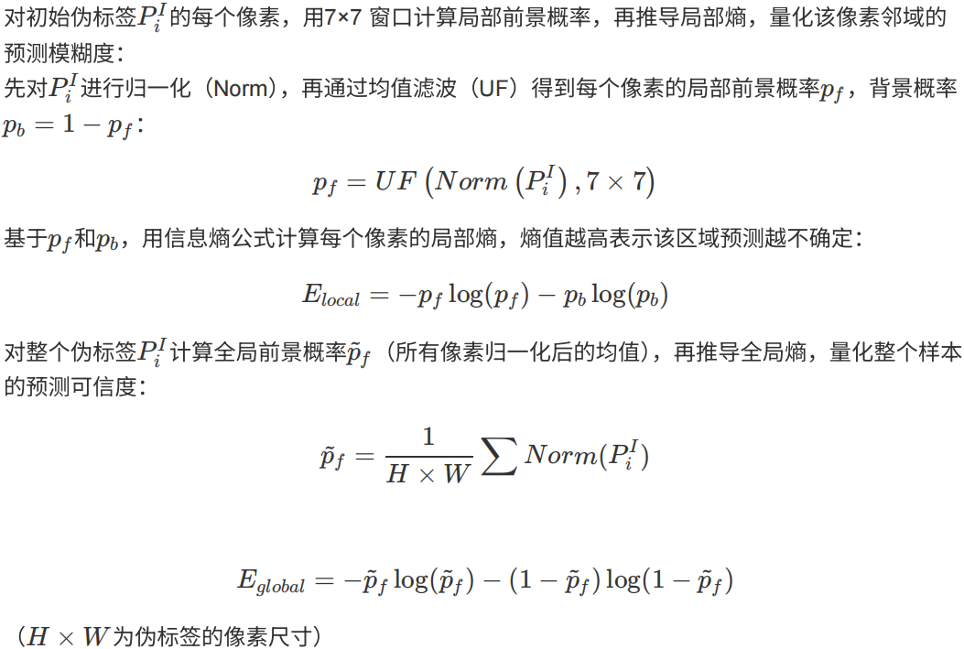
2
    ST-SAM方法
1. 计算局部与全局熵

Slide 8
2
    ST-SAM方法
1. 计算局部与全局熵

Slide 9
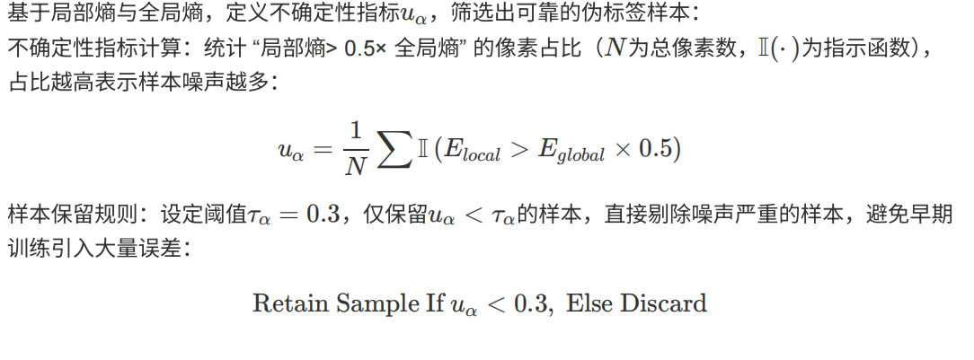
2
    ST-SAM方法
2. 实例级筛选（剔除⾼噪声样本）

Slide 10
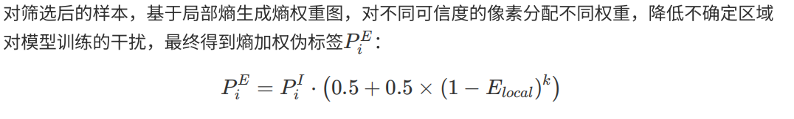
2
    ST-SAM方法
3. 像素级加权（抑制局部模糊区域）

Slide 11
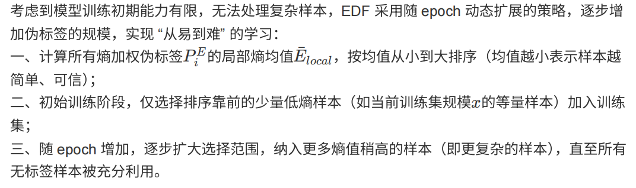
2
    ST-SAM方法
4. 动态扩展（适配模型渐进式学习）

Slide 12


2
    ST-SAM方法
领域提⽰引导的相互校正策略（Domain Prompt-guided Mutual Correction strategy，DPC）
1. 生成混合提示
2. SAM引导分割
3. 伪标签互校正
将熵加权伪标签转化为SAM可理解的“点+框”混合提示。
输入混合提示与原图，生成高质量的SAM伪标签。
融合SAM与COD伪标签，修正误差，生成高置信度标签。
目标：利用SAM的强大分割能力
修正COD网络的伪标签，解决特定领域适配问题。

Slide 13
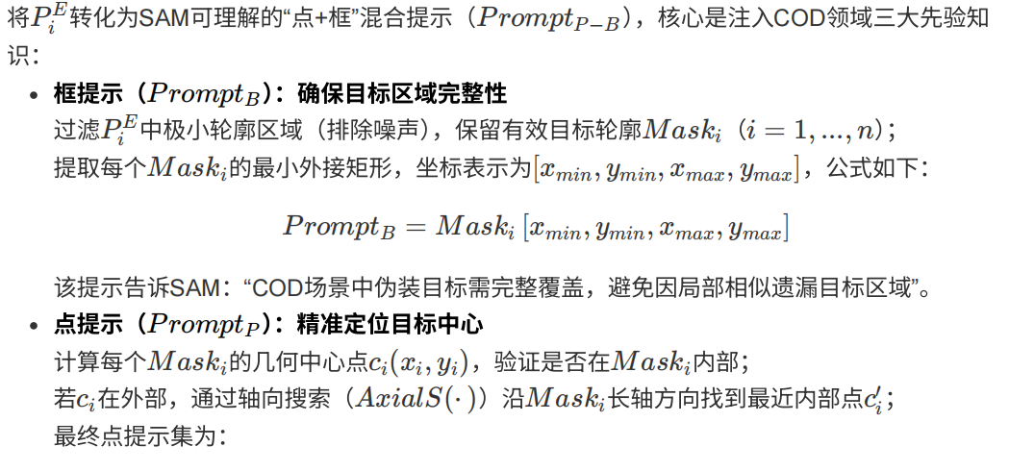
2
    ST-SAM方法
1. ⽣成混合提⽰（注⼊COD领域知识）

Slide 14
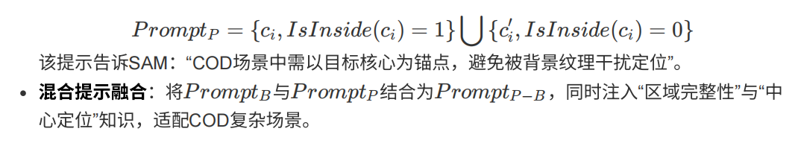
2
    ST-SAM方法
1. ⽣成混合提⽰（注⼊COD领域知识）

Slide 15
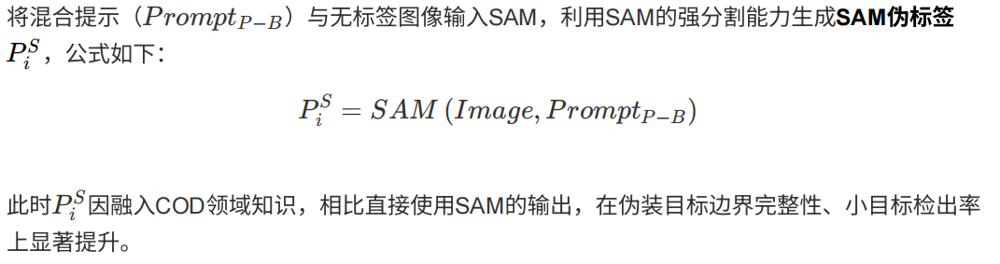
2
    ST-SAM方法
2. SAM引导分割

Slide 16
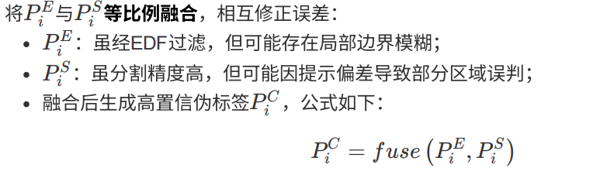
2
    ST-SAM方法
3. 伪标签互校正

Slide 17
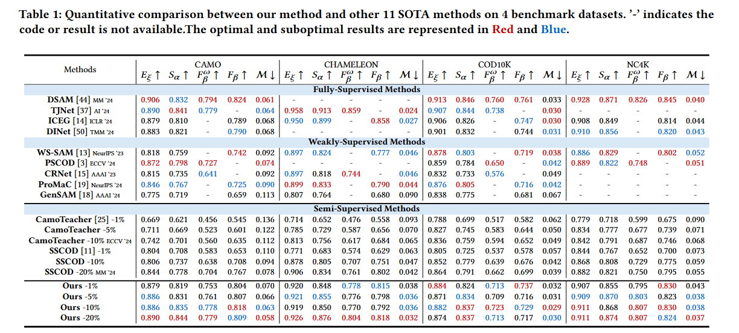
3
    实验结果
对比实验

Slide 18
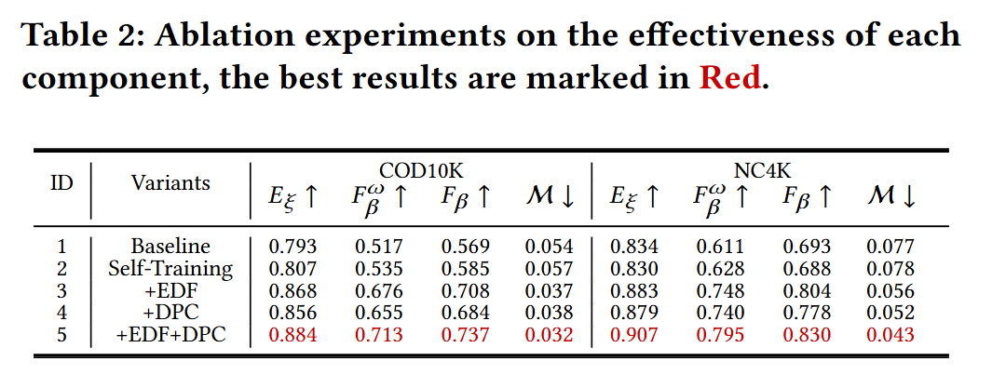
3
    实验结果
消融实验（模块有效性）

Slide 19
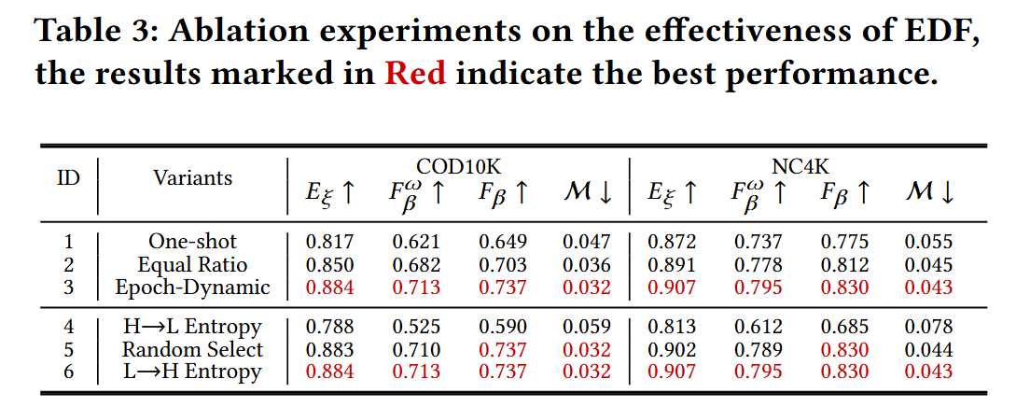
3
    实验结果
消融实验（EDF动态扩展策略有效性和样本学习顺序）

Slide 20
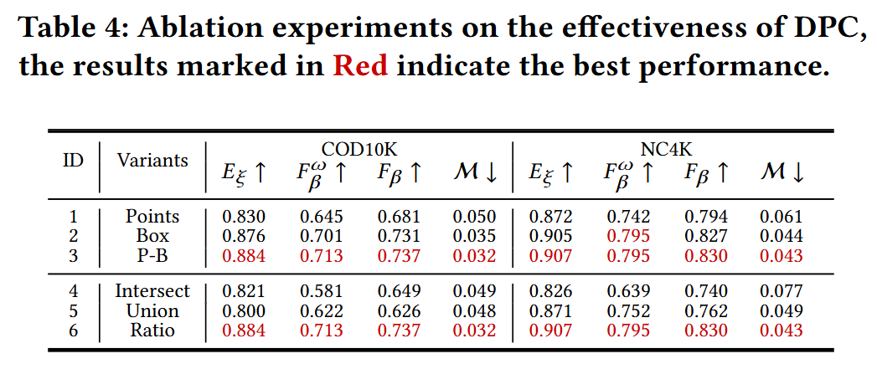
3
    实验结果
消融实验（DPC的不同提示策略和融合方法）

Slide 21
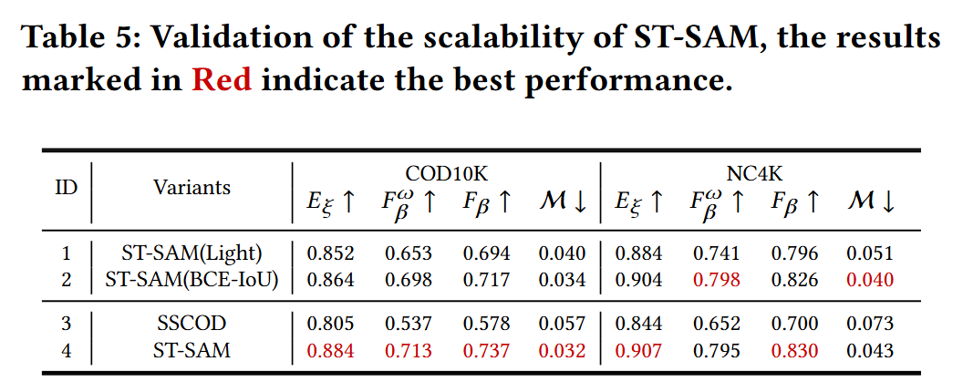
3
    实验结果
消融实验（ST-SAM可扩展性）

Slide 22



4
    总结
主要贡献 (Conclusion)
未来展望 (Future Work)
新范式
更复杂场景
首次将自训练策略与SAM结合，为半监督伪装目标检测提供了新范式。
探索在视频伪装目标检测等更复杂动态场景中的应用。
高效性
提示工程
仅用1%标注数据即超越SOTA，极大降低了对标注数据的依赖。
研究更有效的提示生成策略，进一步提升SAM的任务性能。
强扩展性
减少计算量
框架不依赖特定网络或损失函数，具有很强的通用性和灵活性。
探索轻量级SAM变体或蒸馏策略，降低模型计算开销。

Slide 23
感 谢 大 家

